Slide 1

Laravel
Software Engineering
Anett Richel

Slide 2
Gliederung
Was ist Laravel?
Allgemeines
Installation
Die Ordnerstruktur
Mein erstes Projekt:
Login und Register erstellen
Datenbank einbinden
MVC erstellen
Routing
Erste kleine Applikation
Hilfreiche Links

Slide 3
„Der Shooting-Star unter den PHP-Frameworks“
„Der Grund warum PHP wieder Spaß macht“
PHP-Framework
Was ist Laravel?
„Das Framework der neuen Generation“
Folgt dem MVC -Muster

Slide 4
Allgemeines
2011 Veröffentlichung durch Taylor Otwell
Seit 2015 ist aktuelle Version Laravel 5
PHP Framework das auf MVC Entwurfsmuster basiert
Was ist in Laravel mit enthalten?
Features wie Authentifizierung, Lokalisierung etc.
Templatesystem namens Blade
Migration von Datenbanken
Unit Testing
Fehlerbehandlung
…….

Slide 5
Installation
Bestandteile der Installation:
PHP Installation
Composer Installation
Entwicklungsumgebung für PHP
Was ist Composer?
Anwendungsorientierter Paketmanager für PHP
Alle Bibliotheken werden in richtiger Version in Projekt geladen
Ausführung via Kommandozeile
Was ist Artisan?
Kommandozeilen Interface → in Laravel eingebunden
Hilfreiche Kommandos → Unterstützt bei Bau der Applikation

Slide 6
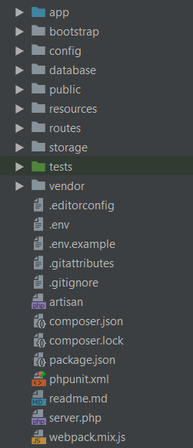
Die Ordnerstruktur
App: Hier liegt der meiste Code der Applikation
→ Controller u. Model
Config: Dort sind alle Einstellungen zu der Applikation gespeichert
Database: Die Datenbankverknüpfung kann man hier finden
Public: Hier liegt die index.php Datei, genauso wie Bilder, CSS-, JavaScript-Dateien
Resources: Hier liegen alle Views
Routes: Hier sind alle Route-Definitionen
Storage: Hier liegen die Dateien die vom Framework generiert werden, z.B. die kompilierten Blade-Templates
Tests: Hier liegen alle Tests → PHPUnit
Vendor: Hier liegen alle Composer-Beziehungen

Slide 7
Mein erstes Laravel Projekt

Slide 8
Hilfreiche Links
https://www.youtube.com/watch?v=EU7PRmCpx-0 (YouTube Turtorial)
https://laravel.com/docs/5.7/structure#the-root-app-directory (Eine detaillierte Erklärung der Ordnerstruktur)
https://getbootstrap.com/docs/4.1/examples/ (Bootstrap Layout Beispiele)
https://laravel.com/ (Laravel Dokumentation)
https://eventlab.jupiterspace.de/ (Unser Blog von EventLAB)
Und natürlich auch bei allen Problemen Wikipedia und StackOverflow ;)

Slide 9
Danke für eure Aufmerksamkeit

